Slide 1
Open, Programmable, and Virtualized 5G Networks:
State-of-the-Art and the Road Ahead
Leonardo Bonati, Michele Polese, Salvatore D’Oro, Stefano Basagni, Tommaso Melodia

Slide 2
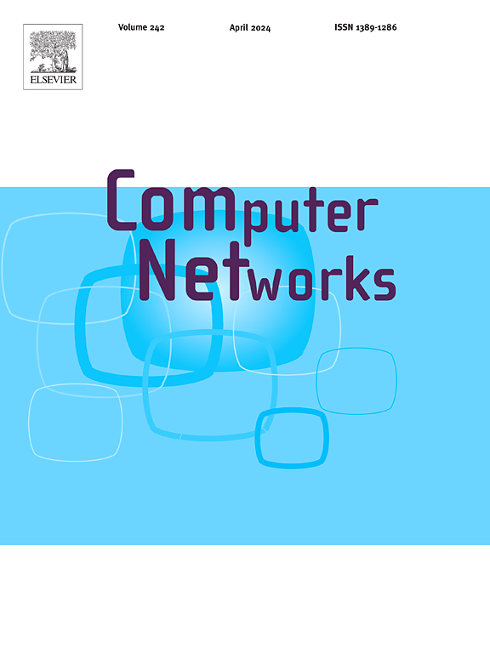
About this paper
Journal：Computer Networks
Impact Factor：5.6
Notes:
5G技術

Slide 3
Outline
Introduction
Architecture enabler of 5G cellular networks
The radio access network
Core Network
RAN and core frameworks
Open virtualization and management frameworks
Testbeds
Softwarized 5G: Limitations and road ahead
Notes:
第 2 節概述了 5G 系統的架構，概述了其組件和技術。
第 3 節和第 4 節分別介紹了基礎架構的 RAN 和 CN 部分的開源解決方案。
第 5 節詳細闡述了涵蓋RAN 和CN 功能的通用開源框架。
第 6 節詳細介紹了虛擬化和管理框架。
第 7 節介紹了用於部署軟體化 5G 網路和測試新解決方案的各種實驗測試平台。
最後，第 8 節總結了目前 5G 開源生態系統的局限性並討論了未來的研究方向。

Slide 4
Introduction
The potential of 5th generation (5G) communications is being unleashed into the fabric of cellular networks, enabling unprecedented technological advancements in the networking hardware and software ecosystems.
Applications such as virtual reality, telesurgery, high-resolution video streaming, and private cellular networking will be freed from the spectrum crunch and resource scarcity that have plagued 4th generation (4G) networks for years.
Notes:
第五代 (5G) 通訊的潛力正在被釋放到蜂窩網路結構中，使網路硬體和軟體生態系統實現前所未有的技術進步。
虛擬實境、遠端手術、高解析度直播和私有網路等應用將擺脫困擾第四代 (4G) 網路多年無法應付的情況。

Slide 5
Introduction
The journey to achieve the 5G vision, however, is still beset by many research and development challenges.
Traditional cellular networks are characterized by an inflexible and monolithic infrastructure, incapable of meeting the heterogeneity and variability of 5G scenarios and the strict requirements of its applications.
The practical application of 5G systems necessitates a complete overhaul of all plug-and-play methods in favor of new, flexible, and open paradigms for network deployment, control, and management.
Notes:
實現5G，我們需要面臨著眾多的研究和開發挑戰。
傳統蜂窩網絡以其不靈活和單一的基礎設施為特點，無法滿足5G場景的異構性和變異性，以及其應用的嚴格要求。
將5G系統實際應用需要完全改變所有方法，轉而採用新的、靈活和開放的網絡部署、控制和管理模式。

Slide 6
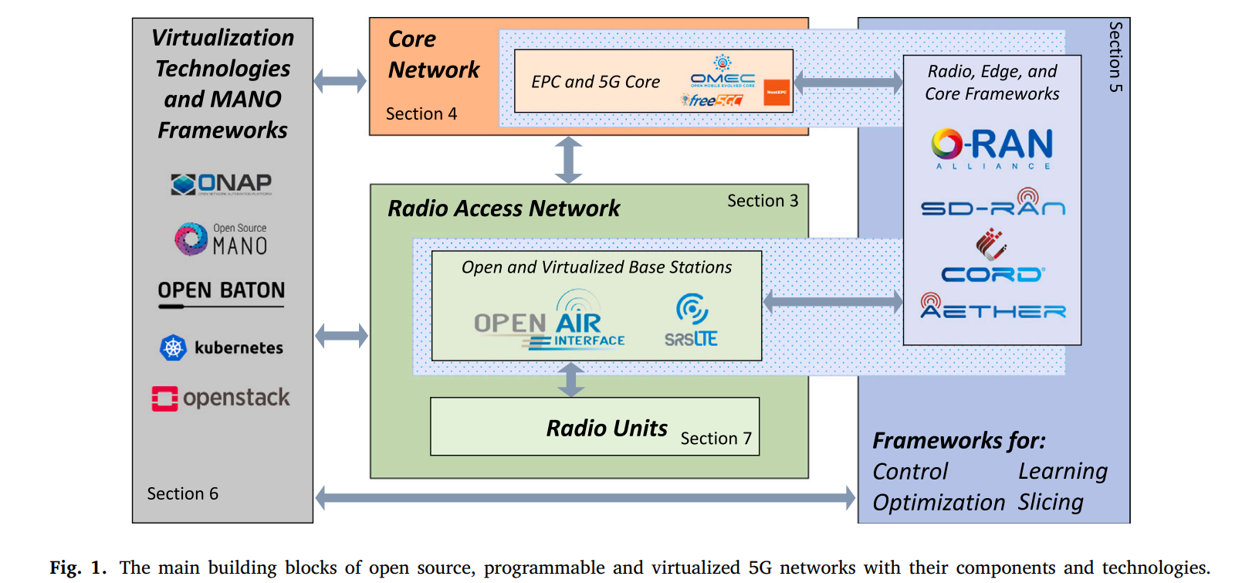
Introduction
In this context, revolutionary and innovative networking solutions based on programmability, openness, resource sharing, and edge computing are welcomed in the cellular domain.
Notes:
在這個情境下，基於programmability(可編程性)、開放性、資源共享和邊緣計算的網絡解決方案在網路領域相當受到歡迎。
第 3 節和第 4 節分別介紹了基礎架構的 RAN 和 CN 部分的開源解決方案。
第 5 節詳細闡述了涵蓋RAN 和CN 功能的通用開源框架。
第 6 節詳細介紹了虛擬化和管理框架。
第 7 節深入研究了開源無線電單元的軟體定義硬體平台，強調了它們的功能和適用性。5G 應用。
第 8 節介紹了用於部署軟體化 5G 網路和測試新解決方案的各種實驗測試平台。
最後，第 9 節總結了目前 5G 開源生態系統的局限性並討論了未來的研究方向。

Slide 7
Outline
Introduction
Architecture enabler of 5G cellular networks
The radio access network
Core Network
RAN and core frameworks
Open virtualization and management frameworks
Testbeds
Softwarized 5G: Limitations and road ahead
Notes:
第 2 節概述了 5G 系統的架構，概述了其組件和技術。
第 3 節和第 4 節分別介紹了基礎架構的 RAN 和 CN 部分的開源解決方案。
第 5 節詳細闡述了涵蓋RAN 和CN 功能的通用開源框架。
第 6 節詳細介紹了虛擬化和管理框架。
第 7 節介紹了用於部署軟體化 5G 網路和測試新解決方案的各種實驗測試平台。
最後，第 8 節總結了目前 5G 開源生態系統的局限性並討論了未來的研究方向。

Slide 8
Architecture enabler of 5G cellular networks
In this section we provide an overview of 4G and 5G cellular network architectures, as well as their main components and building blocks (Fig. 1).
Notes:
在本節中，我們提供了4G和5G蜂窩網絡架構的概述，以及它們的主要組件和構建塊（圖1）。
我們首先描述radio access和core network元素以及一般部署(general deployment)範式。然後，我們討論了軟體定義網絡（SDN）、NFV、network slicing、MEC和intelligent networks。
第 3 節和第 4 節分別介紹了基礎架構的 RAN 和 CN 部分的開源解決方案。
第 5 節詳細闡述了涵蓋RAN 和CN 功能的通用開源框架。
第 6 節詳細介紹了虛擬化和管理框架。
第 7 節深入研究了開源無線電單元的軟體定義硬體平台，強調了它們的功能和適用性。5G 應用。
第 8 節介紹了用於部署軟體化 5G 網路和測試新解決方案的各種實驗測試平台。
最後，第 9 節總結了目前 5G 開源生態系統的局限性並討論了未來的研究方向。

Slide 9
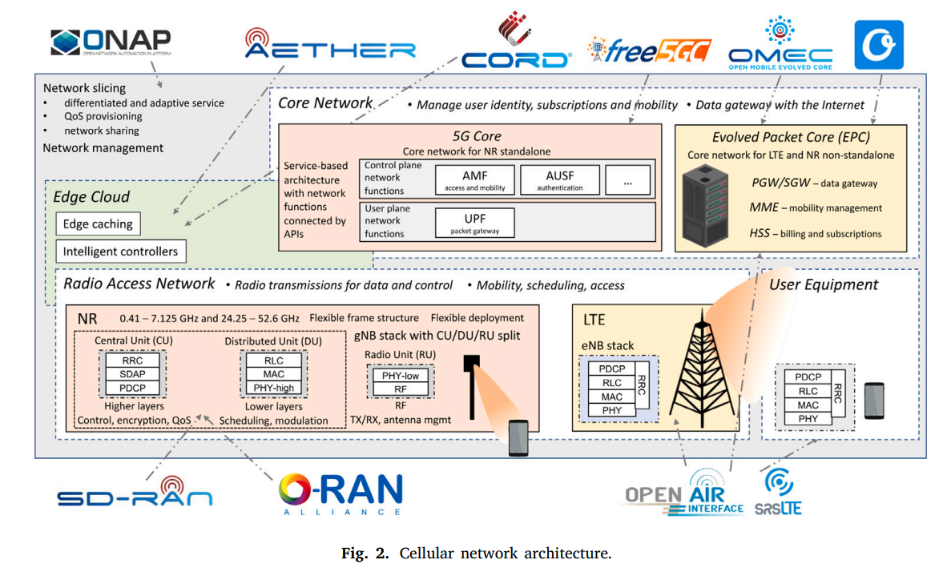
Architecture of 4G and 5G cellular networks
Cellular networks consist of a Radio Access Network (RAN) and a Core Network (CN).
Notes:
在本節中，我們提供了4G和5G蜂窩網絡架構的概述，以及它們的主要組件和構建塊（圖1）。
我們首先描述radio access和core network元素以及一般部署(general deployment)範式。然後，我們討論了軟體定義網絡（SDN）、NFV、network slicing、MEC和intelligent networks。

Slide 10
Architecture of 4G and 5G cellular networks
They comply with the 3GPP Long Term Evolution (LTE) and NR specifications for the RAN。
The Evolved Packet Core (EPC) and 5G Core (5GC) for the Core Network, respectively.
Notes:
對於 CN 而言，4G EPC 具有多個元件，這些元件傳統上在專用硬體上執行，直到最近才轉變為基於軟體的部署。
相反，5GC 從一開始就是根據基於服務的方法設計的。

Slide 11
Architecture of 4G and 5G cellular networks
The LTE RAN is composed of evolved Node Bases (eNBs)
i.e., the LTE base stations, provides wireless connectivity to the mobile UEs.
E-UTRAN
  Packet Data Convergence Protocol (PDCP) layer
  Radio Link Control (RLC) layer
  MAC layer
  Physical (PHY) layer
  Radio Resource Control (RRC) layer
Notes:
LTE和EPC。LTE RAN由進化的節點基站（eNBs）組成，即LTE基站，它們為mobile UEs提供wireless connectivity 。eNBs通常部署在專用硬體組件上作為單個設備，並與核心網絡以及彼此網絡連接
PDCP，實現安全功能（例如，封包的加密），並負責eNB和UE之間的端到端封包傳遞。
RLC，提供數據鏈路層服務（例如，錯誤更正，Packet分段和重建）。
MAC，執行調度，與RLC交互以信號傳輸，將transport blocks轉發到物理層，並通過混合自動重複請求（HARQ）進行重傳。
PHY，負責信道編碼，調製信號，並在基於OFDM的幀結構中進行傳輸。
這些層還執行control plane功能，涉及測量收集和信道質量估算。此外，無線資源控制（RRC）層管理eNB到UE連接的生命周期，並且是與核心網絡進行控制功能交互的接觸點。

Slide 12
Architecture of 4G and 5G cellular networks
The Packet Gateway (PGW) and Service Gateway (SGW), which are packet gateways to and from the Internet
Mobility Management Entity (MME), which handles handovers and the UE connection life cycle from the core network point of view, and
Home Subscription Server (HSS), which manages subscriptions and billing.
Notes:
PGW是從互聯網到用戶設備（UE）的封包網關，而SGW是從UE到互聯網的封包網關。
Packet Gateway （PGW）和Service Gateway（SGW），它們是與互聯網之間的封包網關；
Mobility Management Entity （MME），負責從核心網絡角度處理手握和UE連接生命周期；
Home Subscription Server （HSS），負責管理訂閱和計費。

Slide 13
Architecture of 4G and 5G cellular networks
The evolution of the 4G LTE
  Wider range of carrier frequencies
  The frame structure is more flexible
  The 5G RAN can be connected either to the 4G EPC or to the new 5GC
  NR base stations (Next Generation Node Bases (gNBs)) allows distributed deployment, with different parts of the protocol stack in different hardware components.
Notes:
更廣泛的載波頻率：支援更廣泛的載波頻率，包括部分毫米波頻段。
幀結構更加靈活：幀結構更加靈活，可變的子幀符號數量，並具有更大的帶寬選擇，可達400 MHz每個載波。
5G RAN可連接至4G EPC或新的5GC：5G RAN可以連接到4G EPC或新的5GC，具有兩者的選擇。
NR基站（Next Generation Node Bases (gNBs)）允許分佈式部署，將協議棧的不同部分部署在不同的硬件組件上：NR基站允許分佈式部署，將協議棧的不同部分部署在不同的硬件組件上，實現更靈活的網絡架構。

Slide 14
Architecture of 4G and 5G cellular networks
CU/DU split and the virtualized RAN architecture
  CU：Higher layers (PDCP, SDAP, and RRC)
  DU：Lower layers (RLC, MAC, and PHY-high)
  RU：PHY-low, RF
Notes:
NR引入的主要創新來自於將3GPP堆棧的Higher layers（PDCP、SDAP和RRC）和Lower layers（RLC、MAC和PHY）分割為兩個不同的邏輯單元，
稱為Central Unit（CU）和Distributed Unit（DU），可以部署在不同的位置。
此外，物理層的較低部分可以從DU中分離出來，形成獨立的Radio Unit（RU）。
CU、DU和RU通過定義良好的接口連接，這些接口在不同的數據速率和延遲下運作（在DU和RU之間的約束更為嚴格）。
這種架構由3GPP提出，實現了virtualized RAN（vRAN）範式。具體來說，天線元件（在RU中）與基帶和信號處理單元（在DU和CU中）分離開來，後者可在通用的、甚至是多供應商的硬件上托管。如果不同RAN組件之間的接口是開放的，則5G部署將遵循Open RAN model，該model定義了分離RAN元素之間的開放和標準化接口。開放RAN的一個顯著示例目前由O-RAN聯盟[4]推廣。
該聯盟已經定義了CU、DU、RU和可以部署在edge of the network的RAN Intelligent Controller（RIC）之間的一套接口。(5.1)

Slide 15
Architecture of 4G and 5G cellular networks
According to a service-based approach.
Control and User plane core functionalities have been split into multiple NFs.
The 3GPP has also defined interfaces and APIs among the NFs, which can be instantiated on the fly, enabling elastic network deployments and network slicing.
Notes:
根據一種基於服務的方法
控制平面和用戶平面的核心功能已被分成多個NFs。
3GPP還定義了NF之間的接口和APIs，這些可以即時實體化，實現較彈性的網絡部署和網絡切片（見第2.3節）。

Slide 16
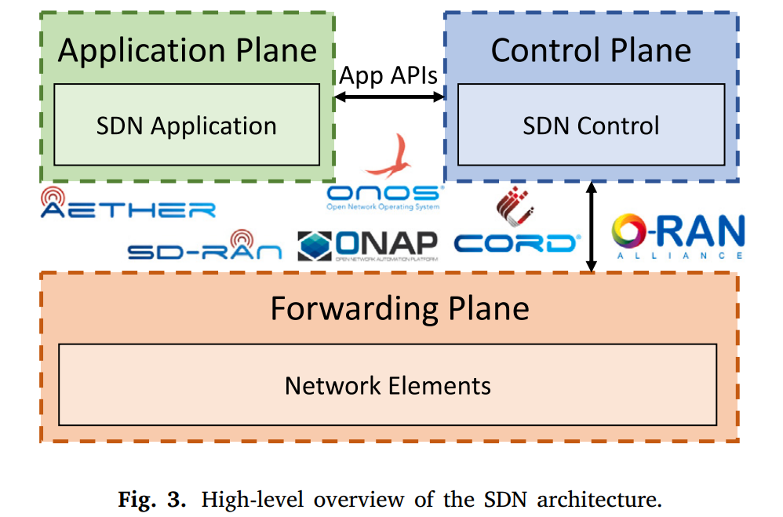
Softwarization and software-defined networking
To integrate hardware components with different functionalities and configuration parameters, 5G systems rely on softwarization.
The fundamental principle of SDN, the separation of data and control, has been adopted by 5G networks to detach RAN and edge hardware components from their networking and service capabilities.
Notes:
為了整合具有不同功能和配置參數的硬件組件，5G系統依賴於軟體化。
SDN的基本原則，即data和control的分離，已被5G網絡採用，以將RAN和edge hardware components與其networking and service分離。

Slide 17
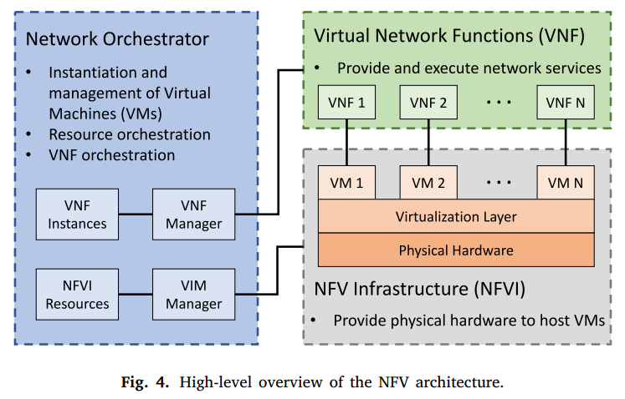
Network function virtualization
Network orchestrator：instantiates and manages the VMs on the physical infrastructure and the services they run
VNFs：executed on the VMs and implement the network services
Network Function Virtualization Infrastructure (NFVI)：consists of the general purpose physical hardware hosting the VMs deployed by the network orchestrator.
Notes:
NFV為SDN也就是軟體化網絡帶來了可擴展和靈活的管理和編排。
這是通過將服務和功能虛擬化並將其與執行hardware分離來實現的。
每個功能都通過虛擬化網絡功能（VNF）以軟體形式實現，這些VNF在Hardware上實例化的虛擬機器（VM）上執行。
NFV的主要優點之一是每個VNF提供原子功能。因此，可以將多個VNF組合在一起，創建更複雜和定制的網絡服務。
（i） 網絡編排器，負責在Hardware上實體化和管理VM及其運行的服務；
（ii） 虛擬化網絡功能（VNF），在虛擬機器上執行並實現網絡服務；以及
（iii）虛擬化網絡功能基礎設施（NFVI），由通用目的的物理硬件組成，用於承載網絡編排器部署的虛擬機器。

Slide 18
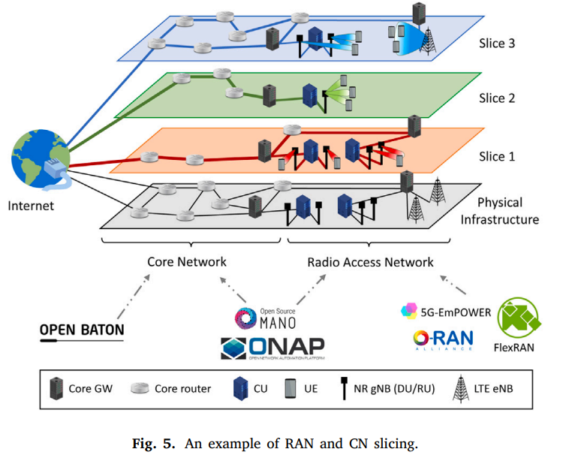
RAN and Core Network slicing
Network slicing is a multi-tenancy virtualization technique where network functionalities are abstracted from hardware and software components, and are provided to the so-called tenants as slices.
Each slice provides specific functionalities covering the RAN and the core portions of the network.
Notes:
整個5G網絡設計根植於軟體化、虛擬化和共享原則。
這一設計選擇為更高效、動態和有利可圖的新一代網絡鋪平了道路。這樣的革命也得益於Network slicing的概念。
Network slicing是一種多租戶虛擬化技術，其中網絡功能從硬體和軟體組件中抽象出來，並以切片的形式提供給所謂的租戶。
物理基礎設施（例如base station、光纖、處理單元、路由器等）跨多個租戶共享，每個租戶可以接收一個或多個切片。
每個切片被分配了特定的物理資源量，並在物理網絡之上作為獨立的虛擬網絡實例化運行。
儘管租戶對其切片及其中的資源擁有完全控制權，但它們不能與其他切片互動，這種概念被稱為切片隔離或正交性。
每個切片提供特定的功能，涵蓋了網絡的基站和核心部分。
例如，租戶可以獲得在選定的基站上實例化的RAN切片，為移動用戶提供CaaS（例如，用於私人蜂窩網絡）。他們還可以實例化專門為特定服務、用戶和應用程序而設的網絡切片。這種靈活的方法使得可以實例化專門用於資源密集型應用程序的切片，例如虛擬和擴增實境，同時控制另一個切片，用於承載由瀏覽活動產生的低優先級流量。圖5展示了一個實際應用的例子，說明了分割技術如何實現基礎設施共享，並支持實例化多個包含不同基礎設施組件的切片。

Slide 19
RAN and Core Network slicing
The benefits of network slicing include:
Each slice can be reserved to handle specific traffic classes with diverse security requirements
slicing is controlled by software components, which enable real-time and on demand instantiation, reconfiguration, and revocation of network slices to adapt to time-varying traffic demand
Notes:
網絡切片的好處包括：
每個切片可以被保留來處理具有不同安全要求的特定流量類別，並被分配不同數量的資源，從而在基礎設施層面實現服務區分；
切片由軟體組件控制，這使得能夠實時和按需地實例化、重新配置和撤銷網絡切片，以適應時變的流量需求和/或履行服務水平協議(SLA)，以及

Slide 20
RAN and Core Network slicing
underutilized resources can be leased to Mobile Virtual Network Operators (MVNOs) in the form of network slices, thus maximizing resource utilization and generating new profit opportunities for infrastructure providers
Notes:
網絡切片的好處包括：
未充分利用的資源可以以網絡切片的形式出租給移動虛擬網絡運營商(MVNOs)，從而最大限度地提高資源利用率，並為基礎設施提供商創造新的利潤機會。

Slide 21
Multi-access edge computing
5G systems leverage advanced signal processing and transmission techniques, but alone, they cannot meet the stringent requirements of many 5G applications.
To address this, 5G networks employ a design based on softwarization principles to bring services and functionalities to the edge of the network, aiming to meet the demands of practical applications.
Multi-access Edge Computing (MEC) is identified as the solution for this shift, moving essential components of the architecture closer to users.
MEC facilitates low-latency and offloaded core by moving content and functionalities to the edge, enabling localized service provisioning for various applications.
Notes:
5G系統利用先進和高性能的信號處理和傳輸技術，但單靠這些技術無法滿足許多5G應用程序的嚴格要求。
5G網絡利用了軟件化原則，將服務和功能帶到網絡邊緣，以應對實際應用的延遲和吞吐量需求。
多接入邊緣計算（MEC）被認為是實現網絡邊緣化的解決方案，將架構的基本組件移動到用戶更接近的地方。
MEC引入了創新的設計轉變，使得內容和功能可以移至邊緣，從而實現低延遲和核心的卸載，並實現本地化的服務提供。
moves content and functionalities to the edge, meaning that data only sporadically needs to traverse the CN, thus resulting in low latency and in an offloaded core
enables localized service provisioning such as private cellular networking, Internet of Things (IoT) data collection and processing at the edge for health and environmental monitoring, and augmented reality for education, telesurgery and advanced industrial applications.
MEC實現了（i）將內容和功能移至邊緣，這意味著數據只需偶爾穿越核心網絡，從而實現了低延遲和核心的卸載，
以及（ii）實現了本地化的服務提供，例如私有蜂窩網絡、物聯網數據在邊緣進行收集和處理、以及教育、遠程手術和先進工業應用的擴增現實。

Slide 22
Intelligence in the network
Machine learning and artificial intelligence-based technologies play a crucial role in network optimization within the 5G ecosystem due to the scale of deployments and the need for automated, data-driven solutions.
The integration of machine learning into real deployments is facilitated by architectural enablers such as the Multi-access Edge Computing (MEC) paradigm, with intelligent controllers deployed at the edge of the network.
The O-RAN architecture, which incorporates a RAN Intelligent Controller (RIC) interfaced with base stations for monitoring, learning, and closed-loop actuation, serves as an example of a software-based framework implementing this paradigm.
Notes:
5G生態系統中，機器學習和人工智能技術在網絡優化中發揮著至關重要的作用，這是由於部署的規模和對自動化、數據驅動解決方案的需求所致。
機器學習技術的集成進入實際部署是由於架構啟用器，例如多接入邊緣計算（MEC）範式，其中智能控制器部署在網絡邊緣，並與無線設備集成。
O-RAN架構是一個例子，它包括與基站進行接口的無線設備智能控制器（RIC），用於監控、學習和閉環執行的軟件框架。

Slide 23
Outline
Introduction
Architecture enabler of 5G cellular networks
The radio access network
Core Network
RAN and core frameworks
Open virtualization and management frameworks
Testbeds
Softwarized 5G: Limitations and road ahead
Notes:
第 2 節概述了 5G 系統的架構，概述了其組件和技術。
第 3 節和第 4 節分別介紹了基礎架構的 RAN 和 CN 部分的開源解決方案。
第 5 節詳細闡述了涵蓋RAN 和CN 功能的通用開源框架。
第 6 節詳細介紹了虛擬化和管理框架。
第 7 節介紹了用於部署軟體化 5G 網路和測試新解決方案的各種實驗測試平台。
最後，第 8 節總結了目前 5G 開源生態系統的局限性並討論了未來的研究方向。

Slide 24
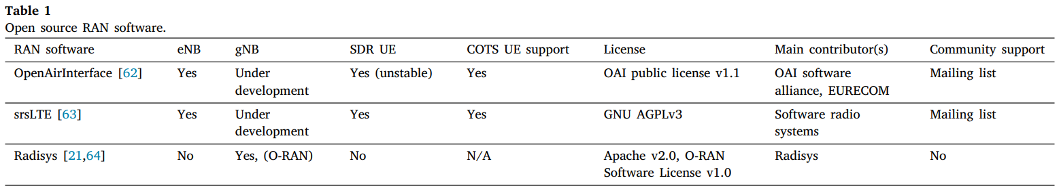
The radio access network
OpenAirInterface(OAI)
srsLTE
Radisys open source RAN contributions
Notes:
OpenAirInterface (OAI):
提供 LTE 基站（eNB）、用戶設備（UE）和 EPC 的軟體實現。
使用 C 語言編寫，實時性能良好。
支持 Intel x86 架構和 Ubuntu Linux 作業系統。
使用 OAI 公共許可證（OAI Public License）。
srsLTE:
提供 LTE eNB、UE 和 EPC 的軟體實現，支持 LTE Release 10。
使用 C 和 C++ 語言編寫，不需要進行核心或 BIOS 級別的修改。
支持多種 Linux 發行版，包括 Ubuntu 和 Fedora。
使用 GNU AGPLv3 許可證。
Radisys Open Source RAN Contributions:
提供 3GPP NR 栈的開源實現，用於 gNB DU，但尚未完全部署到實際環境中。
支持完整的 MAC 和 RLC 層實現，與 3GPP NR 規範的 Release 15 對齊。
提供對 CU、RU 和外部控制器的接口。
在 O-RAN （開放無線訪問網絡）的框架下進行開發，是 O-RAN 的成員之一。

Slide 25
Outline
Introduction
Architecture enabler of 5G cellular networks
The radio access network
Core Network
RAN and core frameworks
Open virtualization and management frameworks
Testbeds
Softwarized 5G: Limitations and road ahead
Notes:
第 2 節概述了 5G 系統的架構，概述了其組件和技術。
第 3 節和第 4 節分別介紹了基礎架構的 RAN 和 CN 部分的開源解決方案。
第 5 節詳細闡述了涵蓋RAN 和CN 功能的通用開源框架。
第 6 節詳細介紹了虛擬化和管理框架。
第 7 節介紹了用於部署軟體化 5G 網路和測試新解決方案的各種實驗測試平台。
最後，第 8 節總結了目前 5G 開源生態系統的局限性並討論了未來的研究方向。

Slide 26
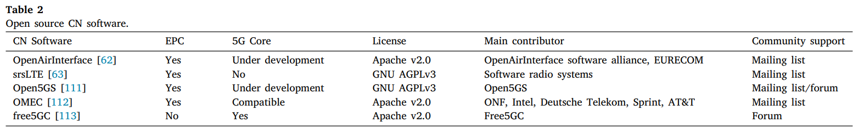
Core Network
In this section, we describe the main open source solutions for the 4G and 5G core networks, i.e., EPC and 5G Core, respectively.
A summary of the solutions discussed in this section is shown in Table 2.
Notes:
OAI-CN：
使用 C 和 C++ 編寫，采用 Apache License v2.0 發布。
兼容在 Ubuntu Linux 上運行的 Intel x86 架構。
需要進行內核修改以實現實時功能。
具有動態 QoS 管理、Traffic Flow Template (TFT) 操作和擁塞指示等功能。
支持多個接入點名稱（APN）、分頁和恢復程序。
srsEPC：
是 srsLTE 軟件套件的一部分，用 C++ 編寫，采用 GNU AGPLv3 許可發布。
兼容 Ubuntu 和 Fedora Linux。
支持 XOR 和 Milenage 算法的 UE 身份驗證。
可實現每個用戶的 QoS 類別識別碼（QCI）和動態/靜態 IP 配置。
Open5GS：
使用 C 編寫，采用 AGPLv3 許可發布。
兼容各種 Linux 發行版、FreeBSD 和 macOS。
支持語音LTE（VoLTE）和 SG-SMS 解決方案，用於語音通話和短信。
包括一個用於即時網絡策略指定的政策和計費規則功能（PCRF）模塊。
OMEC：
ONF、Intel、Deutsche Telekom、Sprint 和 AT&T 共同開發的開源 LTE Release 13 EPC。
使用 NFV 架構構建，實現了可擴展性。
采用 Apache License v2.0 發布。
提供連接性、計費和計費功能，適用於 5G 和 IoT 應用等大型場景。

Slide 27
EPC
MME (Mobility Management Entity)
PGW/SGW (Packet Gateway/Service Gateway)
HSS (Home Subscription Server)
Notes:
MME（移動管理實體）：
負責與UE建立連接，處理Control Message，並執行mobility 程序。
包括NAS signaling和安全功能，跟踪區列表管理，UE authentication和reachability程序。
負責管理與UE之間的承載，例如在EPC情況下UE和PGW之間的tunneling，在5GC情況下UE和UPF之間的tunneling。
支援Control Plane signaling的協議，可靠的消息級運輸服務，以及用於UDP控制消息的隧道協議。
PGW/SGW（封包網關/服務網關）：
提供User和Control plane 封包的轉發和routing。
通過GTP-U和GTP-C協議提供User和Control plane的封包傳輸。
負責為UE分配IP地址，管理封包的傳輸和轉發。
提供了與PGW之間的用戶平面隧道管理，以及與HSS之間的控制服務。
HSS（家庭訂閱伺服器）：
實現用戶數據庫，存儲訂閱者的信息，例如身份和密鑰。
負責用戶驗證和身份管理。
提供用戶在HSS數據庫中進行配置的接口，以及連接到MME的接口。

Slide 28
EPC
OAI-CN
OpenAirInterface
srsLTE
Open5GS
OMEC
Notes:
OAI-CN：
使用 C 和 C++ 編寫，采用 Apache License v2.0 發布。
兼容在 Ubuntu Linux 上運行的 Intel x86 架構。
需要進行內核修改以實現實時功能。
具有動態 QoS 管理、Traffic Flow Template (TFT) 操作和擁塞指示等功能。
支持多個接入點名稱（APN）、分頁和恢復程序。
srsEPC：
是 srsLTE 軟件套件的一部分，用 C++ 編寫，采用 GNU AGPLv3 許可發布。
兼容 Ubuntu 和 Fedora Linux。
支持 XOR 和 Milenage 算法的 UE 身份驗證。
可實現每個用戶的 QoS 類別識別碼（QCI）和動態/靜態 IP 配置。
Open5GS：
使用 C 編寫，采用 AGPLv3 許可發布。
兼容各種 Linux 發行版、FreeBSD 和 macOS。
支持語音LTE（VoLTE）和 SG-SMS 解決方案，用於語音通話和短信。
包括一個用於即時網絡策略指定的政策和計費規則功能（PCRF）模塊。
OMEC：
ONF、Intel、Deutsche Telekom、Sprint 和 AT&T 共同開發的開源 LTE Release 13 EPC。
使用 NFV 架構構建，實現了可擴展性。
采用 Apache License v2.0 發布。
提供連接性、計費和計費功能，適用於 5G 和 IoT 應用等大型場景。

Slide 29
5G Core
An open source implementation of the 5G core is offered by free5GC.
The 3GPP interfaces implemented by free5GC are:
  N1/N2: Connect AMF to UE and RAN for session and mobility management.
  N3/N4/N6: Connect UPF to RAN, SMF, and data network for user plane functions.
  N8: Connect UDM and AMF for user authorization procedures.
  N10/N11: Connect SMF to UDM and AMF for subscription and session management requests.
  N12/N13: Connect AUSF to AMF and UDM for authentication services.
An open source implementation of the 5GC is currently being developed by Hewlett Packard Enterprise (HPE).

Slide 30
Outline
Introduction
Architecture enabler of 5G cellular networks
The radio access network
Core Network
RAN and core frameworks
Open virtualization and management frameworks
Testbeds
Softwarized 5G: Limitations and road ahead
Notes:
第 2 節概述了 5G 系統的架構，概述了其組件和技術。
第 3 節和第 4 節分別介紹了基礎架構的 RAN 和 CN 部分的開源解決方案。
第 5 節詳細闡述了涵蓋RAN 和CN 功能的通用開源框架。
第 6 節詳細介紹了虛擬化和管理框架。
第 7 節介紹了用於部署軟體化 5G 網路和測試新解決方案的各種實驗測試平台。
最後，第 8 節總結了目前 5G 開源生態系統的局限性並討論了未來的研究方向。

Slide 31
RAN and core frameworks
This section describes open source frameworks that operate both in the RAN and CN domains.
While the software described in Sections 3 and 4 performs specific functions (e.g., eNB, UE, or CN), the frameworks that will be introduced in the following paragraphs are more general and broad in scope, and interact with individual components in the RAN and CN for control, management, and coordination.
Notes:
描述了開放源碼框架，這些框架在RAN和CN領域中都有運作。
雖然在第3和第4節中描述的軟體執行特定功能（例如，eNB、UE或CN），但在以下段落中將介紹的框架更為一般且範圍更廣，與RAN和CN中的個別組件進行控制、管理和協調。

Slide 32
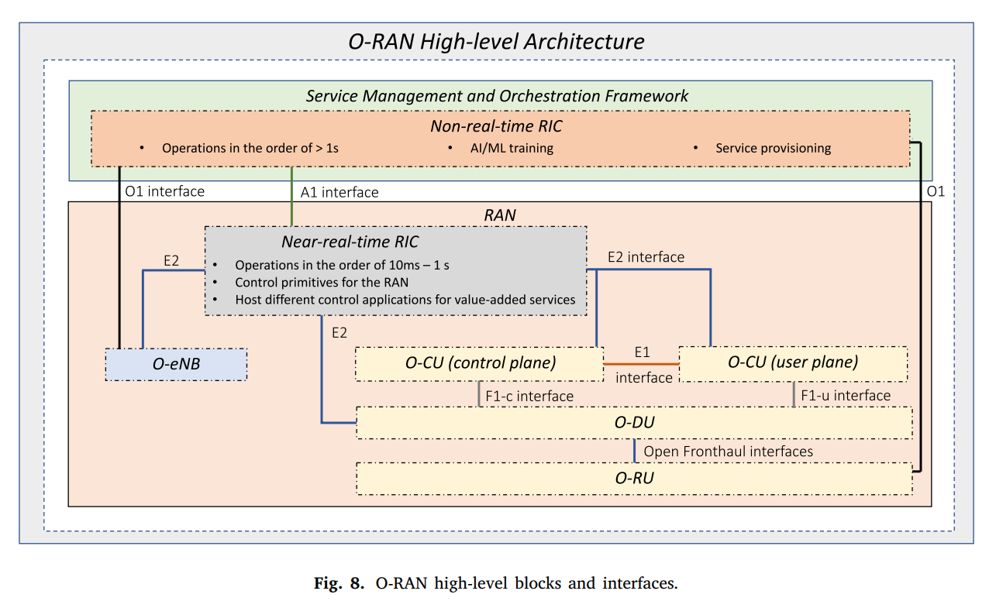
The O-RAN architecture
It is composed by a non-real-time and a near-real-time RAN Intelligent Controller (RIC), and by the eNBs and gNBs.
Non-real-time：train learning algorithms over data provided by the RAN
Near-real-time：performs a control loop with a much tighter timing requirement
Notes:
它由非實時和近實時RAN智慧控制器（RIC）以及eNB和gNB組成。
非即時：根據 RAN 提供的資料訓練學習演算法
近實時：執行具有更嚴格時序要求的控制循環

Slide 33
The O-RAN architecture
These APIs can be used by different applications installed on the near-real-time RIC (named xApps).
For example, through xApps, an operator can control user mobility processes (e.g., handovers), allocate networking resources, perform load balancing and traffic steering, and can also leverage machine learning algorithms trained in the non-real-time RIC.
Notes:
這些 API 可供安裝在近實時 RIC 上的不同應用程式（稱為 xApps）使用。
例如，透過 xApp，
營運商可以控制使用者mobility processes（例如handovers）、分配網路資源、執行load balancing和traffic steering流量引導，還可以利用在非即時 RIC 中訓練的機器學習演算法。

Slide 34
The O-RAN architecture
The remaining components of the O-RAN architecture concern the CU/DU/RU into which 5G gNBs are split, and the 4G eNBs
Notes:
這三個單元協同工作，確保網路運作和用戶無縫連接，CU管理和控制整個base station，DU處理用戶數據，RU與用戶終端通信，
透過這種高效的分工，5G網路可以實現高-高速數據傳輸、低延遲、可靠的連線。
CU負責處理核心網路和控制平面的功能，管理基地台的整體運行，並與核心網路進行通信，處理連接的使用者和資料流量，同時也負責資源分配等任務、移動性管理和使用者身份驗證。在一些架構中，CU進一步分為控制平面CU和用戶平面CU，以便更好地管理和優化網路資源。DU（分散式單元）：DU負責用戶資料的轉發和處理，位於基地台內部，與RU相連，處理來自RU的數據，並發送給核心網路或其他基地台。DU通常處理實體層和資料鏈結層的功能，包括訊號調變/解調、分組處理、錯誤偵測和修正。RU（遠端單元）：RU位於基地台邊緣，負責與終端設備（如手機或其他通訊設備）進行無線通信，接收終端設備發出的訊號，轉發給DU處理，同時發送處理後的資料回到終端設備。

Slide 35
O-RAN interfaces
    A1 Interface
    O1 Interface
    E2 Interface
    E1 Interface
    F1 Interface:
Notes:
A1介面：
Non-real-time RIC向 Near-real-time RIC提供基於策略的指導。
管理機器學習模型。
提供來自RAN外部來源的豐富信息，以進一步優化RAN。
O1介面：
配置管理、故障監視和性能保證服務。
執行跟踪收集。
啟動、註冊和更新物理設備。
管理通信監視服務。
E2介面：
提供控制功能，部署近實時RIC控制操作到終止E2介面的節點，並管理RIC與這些節點的互動。
E1介面：
在控制平面和用戶平面CU之間運行。
負責特定UE的跟踪收集。
執行承載建立和管理。
F1介面：
在CU和DU之間運行。
有兩個版本，一個用於控制平面，一個用於用戶平面。
在CU和DU之間傳輸信令和數據，執行RRC程序和PDCP-RLC封包交換。

Slide 36
Open virtualization and management frameworks
O-RAN deployment options. O-RAN envisions different strategies for the deployment of its architecture in regional and edge cloud locations and at operator-owned cell sites [136]. Each facility could either run O-Cloud, i.e., a set of containers and virtual machines executing the ORAN code with open interfaces, or be a proprietary site, which still uses the O-RAN open APIs, but could run closed-source code.
Notes:
O-RAN的部署選項。
O-RAN設想在區域和Edge cloud位置以及運營商擁有的蜂窩站點上部署其架構的不同策略。每個設施都可以選擇運行O-Cloud，即一組容器和虛擬機執行具有開放介面的O-RAN代碼，或者選擇專有站點，仍然使用O-RAN的開放API，但可以運行封閉源代碼。

Slide 37
The O-RAN Software Community
O-RAN Alliance has established a Software Community, these releases include Docker containers and the source code for multiple O-RAN components:
• The non-real-time RIC, with the A1 interface controller, and the possibility of managing machine learning and artificial models in the RAN.
• The platform for the near-real-time RIC, with multiple applications, such as admission control, UE manager, performance and measurement monitor, which talk to the DU through the E2 interface.
Notes:
O-RAN聯盟建立了軟體社區，這些版本包括Docker容器和多個O-RAN元件的源代碼：
• 非即時RIC，附A1 介面控制器，並且可以管理RAN 中的機器學習和人工模型。
• 近實時RIC 平台，具有多種應用程序，例如准入控制、UE 管理器、效能和測量監視器，透過E2 介面與DU 通訊。

Slide 38
Open virtualization and management frameworks
Scientists, researchers, and professionals would have the capability to operate a modern, open-source, full-fledged 5G control infrastructure in their laboratories. This enables them to investigate, test, and deploy various algorithms, including AI-inspired ones, at scale within cellular networks.
The deployment of O-RAN open-source solutions facilitates standardized 5G network deployment, ensuring reproducibility and facilitating future expansions.
Notes:
預期使用案例描述了O-RAN的潛在應用情境以及其對相關利益者的影響。這些案例包括：
科學家、研究人員和從業人員能夠在他們的實驗室運行現代、開源、完整的5G控制基礎設施，從而可以對大規模的蜂窩網絡進行各種算法的調查、測試和部署，例如基於人工智能的算法。
2.O-RAN開源套件將實現5G網絡在標準化環境中的部署，從而提供了可重複性，使得未來的擴展更加容易。

Slide 39
O-RAN Expected use cases
Through the deployment of third-party xApps within the RIC, in collaboration with telecom operators, direct experimentation on O-RAN-compliant cellular networks can be enabled. This accelerates the ability to test and deploy new functionalities and services more rapidly and flexibly.
Notes:
3.通過在RIC中部署第三方xApps，與電信運營商合作，可以啟用直接在O-RAN兼容的蜂窩網絡上運行的實驗。這將促進了更快速、更靈活地測試和部署新功能和服務的能力。

Slide 40
Outline
Introduction
Architecture enabler of 5G cellular networks
The radio access network
Core Network
RAN and core frameworks
Open virtualization and management frameworks
Testbeds
Softwarized 5G: Limitations and road ahead
Notes:
第 2 節概述了 5G 系統的架構，概述了其組件和技術。
第 3 節和第 4 節分別介紹了基礎架構的 RAN 和 CN 部分的開源解決方案。
第 5 節詳細闡述了涵蓋RAN 和CN 功能的通用開源框架。
第 6 節詳細介紹了虛擬化和管理框架。
第 7 節介紹了用於部署軟體化 5G 網路和測試新解決方案的各種實驗測試平台。
最後，第 8 節總結了目前 5G 開源生態系統的局限性並討論了未來的研究方向。

Slide 41
Open virtualization and management frameworks
In the NFV paradigm, virtualization technology plays a crucial role in decoupling network functions from physical hardware, allowing them to be instantiated on different physical machines.
Notes:
在NFV範式中，虛擬化技術在將網路功能與物理硬體分離方面發揮著至關重要的作用，允許它們在不同的物理機器上實例化。

Slide 42
Virtualization Techniques
Traditional Virtual Machines: Emulate complete computer operating systems, requiring hardware virtualization by a hypervisor for isolation, which consumes resources.
Bare-Metal Virtualization: Similar to traditional virtual machines, but the hypervisor runs directly on the host's bare-metal hardware without a host operating system.
Containers: Package applications and dependencies for virtualized execution, sharing kernel resources with the host OS, offering lighter and faster alternatives compared to traditional virtual machines.
Notes:
傳統虛擬機器：模擬完整的計算機操作系統，通過使用hypervisor在物理機器上虛擬硬體來提供隔離，但因需虛擬化硬體而消耗資源。
裸機虛擬化：與傳統虛擬機器類似，但hypervisor直接運行在主機的裸機硬體上，無需主機操作系統。
容器：封裝應用程序及其依賴項，以虛擬化方式運行，與主機操作系統共享內核資源，比傳統虛擬機器更輕量、更快速。

Slide 43
Virtualization Techniques
Unikernels: Minimal, lightweight images designed for specific application execution, including only necessary software components, providing improved performance and security.
Hypervisors: Software managing the creation and operation of virtual machines on physical hosts, categorized into Type 1 and Type 2 hypervisors, running on bare-metal hardware and host OS respectively.
Notes:
unikernels：專門為運行特定應用程序而建立的最小化、輕量化映像，只包含必要的軟體組件，提供更好的性能和安全性。
hypervisors：軟體用於在物理主機上創建和運行虛擬機器，分為Type 1和Type 2兩種類型，分別運行在裸機硬體上和主機操作系統之上。
這些技術可以通過虛擬化基礎設施管理器（VIM）來管理和協調，VIM負責控制和管理NFV基礎設施及其資源，例如存儲、計算和網絡資源，並協調在物理主機機器的硬體上實例化虛擬客戶機器。 OpenStack和Kubernetes是兩個常見的VIM例子。

Slide 44
MANO Frameworks
Role of NFV Orchestrators: Responsible for configuring and managing network services, including combinations of physical and virtual network functions, and managing their creation and lifecycle.
ETSI's NFV MANO Framework: Defines a set of common features that an NFV MANO framework should have, mainly for orchestrating network functions.
Composition of NFV Orchestrators: According to the ETSI architecture, composed of subsystems managing virtualization infrastructure, the actual MANO framework, and the collection of managed VNFs.
Notes:
NFV編排器的作用：負責配置和管理網絡服務，包括物理和虛擬網絡功能的組合，並管理其創建和生命周期。
ETSI的NFV MANO框架：定義了NFV MANO框架應該具備的一組常見特性，主要用於編排網絡功能。
NFV編排器的組成：根據ETSI架構，由管理虛擬化基礎設施的子系統、實際的MANO框架以及管理的VNF集合組成。

Slide 45
MANO Frameworks
Importance of Frameworks: Equipped with southbound and northbound APIs to interact with other cellular infrastructure components, such as edge frameworks and RAN frameworks.
Common MANO Frameworks: Including ONAP, OSM, and Open Baton, offering different functionalities and features to support management and deployment of carrier-grade networks.
Initialization and Configuration Updates: Basic configuration applied during initialization, actual configuration advertised by MANO framework, and updates deployed at later stages.
Notes:
NFV MANO框架的三種主要組件：管理虛擬化基礎設施的子系統、實際的MANO框架、以及管理的VNF集合。
框架的重要性：框架配備南向和北向API，與其他蜂窩基礎設施組件互動，例如邊緣框架和RAN框架。
常見的MANO框架：包括ONAP、OSM和Open Baton，它們提供了不同的功能和特性，以支持運營商級網絡的管理和部署。
初始化和更新配置：在初始化網絡服務時應用基本配置，然後MANO框架廣告功能或服務的實際配置，最後可以在後期部署更新配置。

Slide 46
MANO Frameworks
Role of NFV MANO Frameworks: Managing and orchestrating the entire NFV infrastructure, including Virtualization Infrastructure Managers (VIMs), MANO frameworks, and collections of VNFs, to achieve end-to-end network service management and deployment.
Notes:
NFV MANO框架的作用：管理和編排整個NFV基礎設施，包括虛擬化基礎設施管理器（VIM）、MANO框架和VNF集合，以實現端到端的網絡服務管理和部署。

Slide 47
Outline
Introduction
Architecture enabler of 5G cellular networks
The radio access network
Core Network
RAN and core frameworks
Open virtualization and management frameworks
Testbeds
Softwarized 5G: Limitations and road ahead
Notes:
第 2 節概述了 5G 系統的架構，概述了其組件和技術。
第 3 節和第 4 節分別介紹了基礎架構的 RAN 和 CN 部分的開源解決方案。
第 5 節詳細闡述了涵蓋RAN 和CN 功能的通用開源框架。
第 6 節詳細介紹了虛擬化和管理框架。
第 7 節介紹了用於部署軟體化 5G 網路和測試新解決方案的各種實驗測試平台。
最後，第 8 節總結了目前 5G 開源生態系統的局限性並討論了未來的研究方向。
testbed"（測試床）是指一個用於測試、評估和驗證新技術、系統或應用的實驗環境

Slide 48
Testbeds
Description of Different Testbeds: The chapter introduces several testbeds, including POWDER-RENEW, COSMOS, AERPAW, Colosseum, Arena, 5TONIC, FED4FIRE+, NITOS, IRIS, CORNET, Future Internet of Things (FIT), and Drexel Grid. Each testbed has unique features and application scenarios.
Configuration and Features of Testbeds: For each testbed, it describes its components, hardware equipment, and software tools. For example, some platforms feature high-performance servers, SDR devices, open-source software-defined networking, and virtualization capabilities.
Notes:
這章的重點主要是介紹了多個用於實驗性研究的測試平台，這些平台可以用來進行5G和認知無線（CR）技術的實驗。以下是這章的重點：
不同測試平台的描述：該章介紹了多個不同的測試平台，包括POWDER-RENEW、COSMOS、AERPAW、Colosseum、Arena、5TONIC、FED4FIRE+、NITOS、IRIS、CORNET、Future Internet of Things (FIT)以及Drexel Grid。每個測試平台都有其獨特的特點和應用場景。
測試平台的配置和功能：對於每個測試平台，都描述了其構成要素、硬體設備和軟體工具。例如，一些平台擁有高性能伺服器、SDR設備、開源軟體定義網絡和虛擬化功能等。

Slide 49
Testbeds
Application Scenarios and Experimental Research: In addition to describing the configuration of the testbeds, the chapter also introduces their application scenarios and experimental research. These include experiments on 5G technologies, wireless protocols, spectrum access, network management, and optimization.
Support for Open-Source Software: Many testbeds support the use of open-source software such as OpenAirInterface (OAI) and srsLTE, which provide tools and frameworks for 5G and cognitive radio research.
Notes:
應用場景和實驗研究：除了描述測試平台的配置外，還介紹了這些平台的應用場景和實驗研究。這些包括對5G技術、無線協議、頻譜接入、網絡管理和優化等方面的實驗。
對開源軟體的支援：許多測試平台都支援使用開源軟體，如OpenAirInterface（OAI）和srsLTE等，這些軟體提供了用於5G和CR研究的工具和框架。

Slide 50
Testbeds
Controllability and Reproducibility of Experimental Environment: Some testbeds include channel emulators, allowing evaluation of wireless system performance in a controlled and repeatable environment, ensuring the accuracy and reliability of experimental results.
Notes:
實驗環境的可控性和重複性：一些測試平台包括通道仿真器，可以在受控且可重復的環境中評估無線系統的性能，確保實驗結果的準確性和可靠性。
總的來說，這章提供了一個廣泛的概述，介紹了多個用於5G和CR研究的測試平台，並突出了它們的重要性和應用價值。

Slide 51
Outline
Introduction
Architecture enabler of 5G cellular networks
The radio access network
Core Network
RAN and core frameworks
Open virtualization and management frameworks
Testbeds
Softwarized 5G: Limitations and road ahead
Notes:
第 2 節概述了 5G 系統的架構，概述了其組件和技術。
第 3 節和第 4 節分別介紹了基礎架構的 RAN 和 CN 部分的開源解決方案。
第 5 節詳細闡述了涵蓋RAN 和CN 功能的通用開源框架。
第 6 節詳細介紹了虛擬化和管理框架。
第 7 節介紹了用於部署軟體化 5G 網路和測試新解決方案的各種實驗測試平台。
最後，第 8 節總結了目前 5G 開源生態系統的局限性並討論了未來的研究方向。

Slide 52
Softwarized 5G: Limitations and road ahead
Pressure to Keep Pace with Standards: There is constant pressure on the cellular network community to keep up with evolving specifications and technologies introduced by new communication, networking, and programming standards. The introduction of NR and mmWave communication technologies poses challenges for the development of softwarized 5G networks, particularly in terms of incomplete support for NR in open-source RAN software.
Notes:
跟進標準的壓力：
隨著新的通訊、網絡和編程標準的不斷出現，蜂窩網絡社區面臨著保持步伐的壓力。NR和mmWave等新技術的引入對軟體化5G網絡的發展提出了挑戰，特別是在開源RAN軟體的支持方面存在不足

Slide 53
Softwarized 5G: Limitations and road ahead
Latency and Scalability Issues: The scalability of Software Defined Radio (SDR)-based systems depends on signal processing operations, which are proportional to available bandwidth. With next-generation wireless systems requiring larger bandwidths, efficient and robust hardware support is crucial. Additionally, ensuring seamless integration of software and hardware is necessary to meet the stringent latency and throughput requirements of 5G use cases.
Notes:
2. 延遲和可擴展性問題：軟體定義無線電系統的可擴展性取決於信號處理操作的數量，而實現對越來越大的頻寬的需求則需要高效、強大且可靠的硬體支持。
此外，嚴格的Latency和throughput要求使得軟硬體的整合需要無縫，以提供最佳性能。

Slide 54
Softwarized 5G: Limitations and road ahead
Limited Contributions to RAN Open Source Software: Major telecom operators and vendors prioritize the development of open-source CN (Core Network) and MANO (Management and Orchestration) frameworks over RAN-related projects. This has resulted in limited contributions to open-source RAN projects, primarily driven by academia or smaller companies.
Software Shortcomings: Most frameworks and libraries described in Sections 3–6 are not deployable in actual networks due to incomplete open-source components or lacking robustness. To achieve commercial-grade quality, open-source software must be well-documented, easy to deploy, and robust.
Notes:
對RAN開源軟體的有限貢獻：大型電信運營商和供應商對開源CN和MANO框架的開發給予了高度重視，但對於RAN相關項目的投入卻不足。主要供應商和運營商往往不願意將其解決方案開放為開源，這導致了開源RAN項目的限制。
軟體的不足：目前，大多數在章節3至6中描述的框架和庫都不能在實際網絡中使用，因為它們的開源部分不完整，需要進一步的集成和開發才能進行實際部署。

Slide 55
Softwarized 5G: Limitations and road ahead
Need for Secure Open Source Software: Heightened attention to software development practices for robustness and security is necessary to ensure privacy, integrity, and security in softwarized networks. While openness facilitates code scrutiny, appropriate security measures, especially "by design," are still lacking. The wireless community should adopt best practices from other open-source communities to enhance the security of open-source products.
Notes:
安全性：軟體開發需要遵循最佳實踐，以確保蜂窩網絡的最終用戶的隱私、完整性和安全性。雖然開放性方便了代碼的審查，但目前安全性設計仍然不足，特別是在對第三方供應商開放API時，可能引入新的漏洞和安全風險。

Slide 56
Thanks for listening

